Slide 1

31.1 Hlodavci, chudozubí
Elektronická učebnice - II. stupeň Základní škola Děčín VI, Na Stráni 879/2 – příspěvková organizace Přírodopis
Není myš, jako myš ☺
Autor: Michal Burian
Notes:
Víte, kdo způsobuje angínu, chřipku, nebo neštovice?

Slide 2
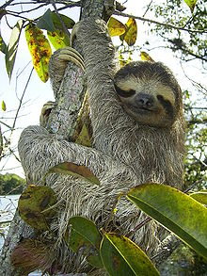
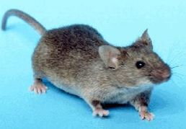
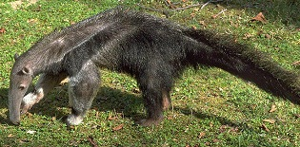
31.2 Co už víš?
Elektronická učebnice - II. stupeň Základní škola Děčín VI, Na Stráni 879/2 – příspěvková organizace Přírodopis
chudozubí
Najdeme je na celém světě.
známe lenochoda - pomalého tvora
S přemnoženými hlodavci má člověk mnoho starostí.
Škodí v zemědělství, v domácnostech.
Jsou častými přenašeči chorob.
a také mravenečníka - „vysávače“ mravenců
Úžasná schopnost rozmnožování (myš - až 50 mláďat za rok).
hlodavci
Hlodavci a chudozubí – CO MAJÍ SPOLEČNÉHO? – Mají zvláštní chrup!!!
Hlodavci - trvale dorůstající řezáky (tvar jako dláto) – stále se obrušují a zase dorůstají.
x
Chudozubí - chrup – buď nemají, nebo mnoho (pásovci okolo 100) drobných stejných „pahýlů“.

Slide 3
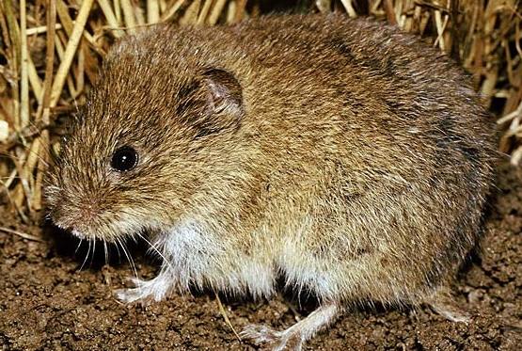
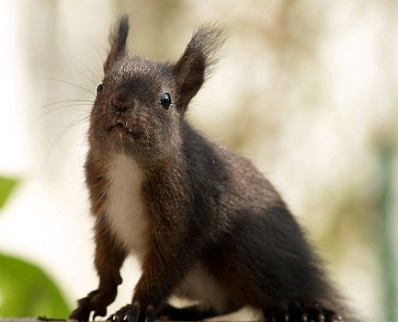
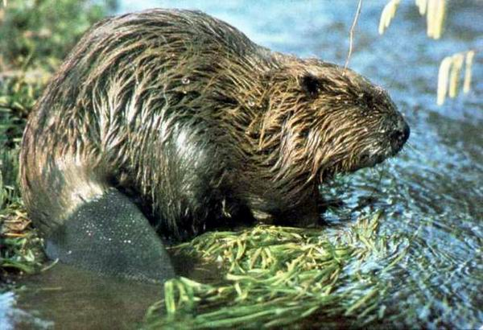
31.3 Jaké věci se dozvíme o hlodavcích?
Elektronická učebnice - II. stupeň Základní škola Děčín VI, Na Stráni 879/2 – příspěvková organizace Přírodopis
Najdeme je na stromech, v norách, v lidských příbytcích, v parcích, zahradách, kanálech,… .
Jsou velmi přizpůsobiví prostředí.
hlodavci
výskyt - celý svět
Většina je býložravá.
hraboš polní
veverka obecná
bobr evropský
- náš nejhojnější hlodavec
- zdroj nemocí, přemnožený
- pole, louky, pastviny
- kratší uši a ocas než myš
- velmi známý živočich naší přírody
- žije na stromech, převážně býložravec
- různě zbarvená, od rezavé po černou
- huňatý ocas – rovnováha při skocích
- obojživelný způsob života
- zploštělý ocas (kormidlo)
- plovací blány na zadních končetinách
- živí se lýkem listnatých stromů

Slide 4
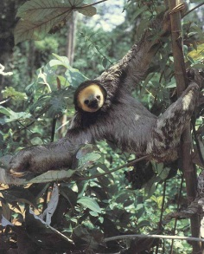
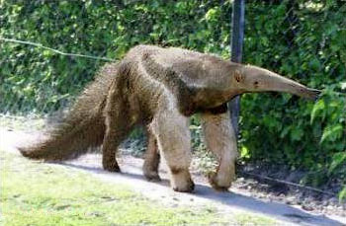
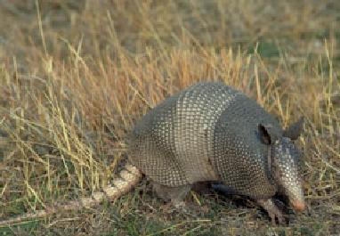
31.4 Jaké věci se dozvíme o chudozubých?
Elektronická učebnice - II. stupeň Základní škola Děčín VI, Na Stráni 879/2 – příspěvková organizace Přírodopis
Mozek zůstal na nízkém vývojovém stupni.
Zástupci jsou si navzájem nepodobní.
chudozubí
Zvláštní přídatné kloubní spojení hrudních a bederních obratlů.
Výborný čich, -ostatní smysly nemají příliš dokonalé.
pouze J a stř. Amerika
Velmi pomalý metabolismus.
lenochod tříprstý
mravenečník velký
pásovec devítipásý
- neustále na stromech – také tam spí
- živí se listím, pupeny – pomalé trávení
- srst – roste obráceně (* i některé orgány)
- lepší plavci než chodci
- nemá zuby
- až 60cm dlouhý jazyk
- živí se mravenci a termity
- krunýř – z kůže
- až 100 zubů
- živí se mravenci, i zdechlinami

Slide 5
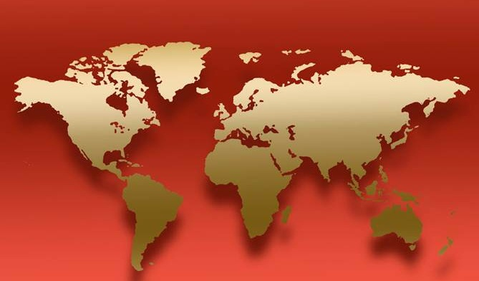
31.5 Procvičení a příklady
Elektronická učebnice - II. stupeň Základní škola Děčín VI, Na Stráni 879/2 – příspěvková organizace Přírodopis
a. Vysvětli název hlodavci a chudozubí?
b. Vyjmenuj 3 znaky hlodavců.
c. Spoj živočicha s kontinentem.
lenochod tříprstý
hraboš polní
mravenečník
bobr

Slide 6
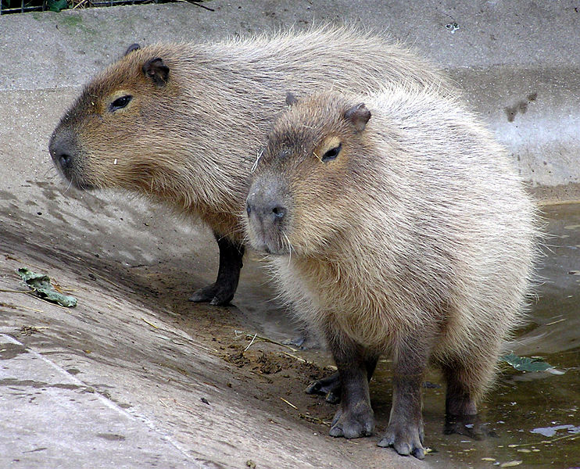
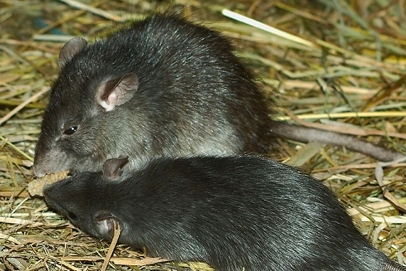
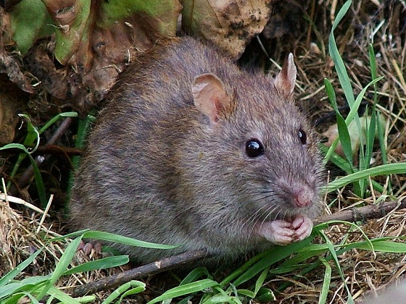
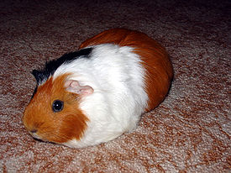
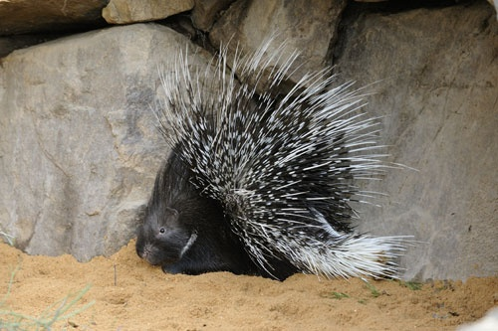
31.6 Další zástupci hlodavců
Elektronická učebnice - II. stupeň Základní škola Děčín VI, Na Stráni 879/2 – příspěvková organizace Přírodopis
krysa obecná - ocas delší než tělo - velké ušní boltce - raději suchá místa (půdy) - tmavší zbarvení | potkan obecný - ocas kratší než tělo - menší ušní boltce - temná, vlhká místa (kanály,…) - hnědé zbarvení
kapybara
- největší hlodavec světa
- J Amerika
- příbuzná morčete
morče domácí
- původně z J Ameriky
- domácí mazlíček
dikobraz
- dlouhé bodliny na hřbetu
- bodliny snadno uvolňuje, ale
nevystřeluje
- velmi pomalu se pohybuje
- Asie, býložravec, noční zvíře

Slide 7
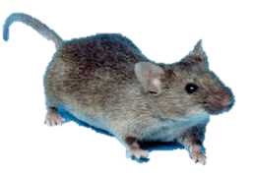
31.7 CLIL
Elektronická učebnice - II. stupeň Základní škola Děčín VI, Na Stráni 879/2 – příspěvková organizace Biology
bottom
ridge
What is what ?
tail
earlobe
ušní lalůček
vousky
whiskers
hřbet
tlapka
drápek
snout
zadeček
paw
ocas
čumák
belly
bříško
claw

Slide 8
31.8 Test znalostí
Elektronická učebnice - II. stupeň Základní škola Děčín VI, Na Stráni 879/2 – příspěvková organizace Přírodopis
1. Na jakém kontinentu najdeme chudozubé? a. Evropa b. Austrálie c. Asie d. Jižní Amerika
2. Nejhojnějším hlodavcem v ČR je …? a. rejsek b. hraboš c. potkan d. veverka
3. Krysa má _________ ocas než tělo, má radši _________ místa. a. delší, suchá b. delší, vlhká c. kratší, suchá d. kratší, vlhká
4. Který ze smyslů mají chudozubí nejvyvinutější? a. zrak b. sluch c. čich d. hmat
Správné odpovědi:
d
b
a
c

Slide 9
Elektronická učebnice - II. stupeň Základní škola Děčín VI, Na Stráni 879/2 – příspěvková organizace Přírodopis
31.9 Použité zdroje, citace
http://cs.wikipedia.org/wiki/My%C5%A1 (slide 2)
http://en.wikipedia.org/wiki/Sloth (slide 2)
http://www.biolib.cz/cz/taxonimage/id11910/?taxonid=31899 (slide 2)
http://cs.wikipedia.org/wiki/Soubor:Squirrel_germany.jpg (slide 3)
5. http://www.naturfoto.cz/hrabos-polni-fotografie-11508.html (slide 3)
6. http://www.zoobrno.cz/cs/ochrana-prirody/ochrana-fauny-v-cr/bobr-evropsky/ (slide 3)
http://cs.wikipedia.org/wiki/Soubor:Myresluger.jpg (slide 4)
http://oko.yin.cz/2/pasovec-devitipasy/ (slide 4)
http://www.gymta.cz/kabinety/kab_biologie/videoatlas/savci/chudozubi.html (slide 4)
http://cs.wikipedia.org/wiki/Soubor:Bristol.zoo.capybara.arp.jpg (slide 5)
http://cs.wikipedia.org/wiki/Soubor:Roofrat_Hagenbeck_02.jpg (slide 5)
http://cs.wikipedia.org/wiki/Soubor:WildRat.jpg (slide 5)
http://cs.wikipedia.org/wiki/Mor%C4%8De_dom%C3%A1c%C3%AD (slide 5)
http://worldnaturephoto.com/galerie/zoo/zoo-hlodavci-zoo-rodents-zoo-nagetiere/8849-dikobraz-srstnatonosy-hystrix-indica-indian-crested-porcupine (slide 5)
Obrázky z databáze klipart

Slide 10
Elektronická učebnice - II. stupeň Základní škola Děčín VI, Na Stráni 879/2 – příspěvková organizace Přírodopis
31.10 Anotace
Autor | Michal Burian
Období | 01 – 07/2012
Ročník | 8. ročník
Klíčová slova | Hlodavci, chudozubí, hraboš, veverka, myš, lenochod, mravenečník,…
Anotace | Prezentace zabývající se řády hlodavců a chudozubých, jejich vybranými zástupci a tím, kde žijí a čím se živí.

